Slide 1
Новогодняя
викторина!

Slide 2
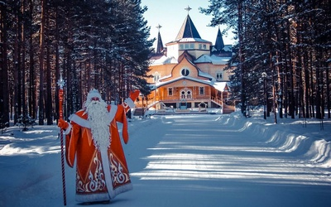
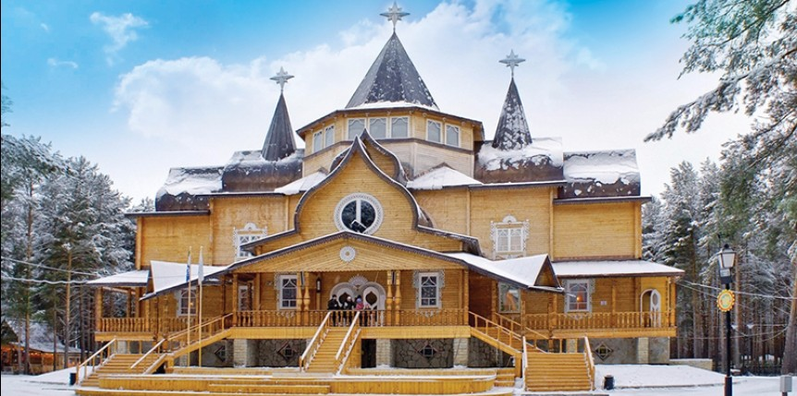
В каком городе живет
Дед Мороз?
Великий
Устюг

Slide 3
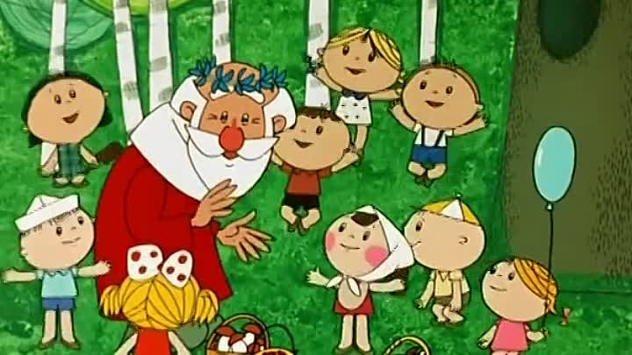
В каком мультфильме встретились
Дед Мороз и лето?

Slide 4
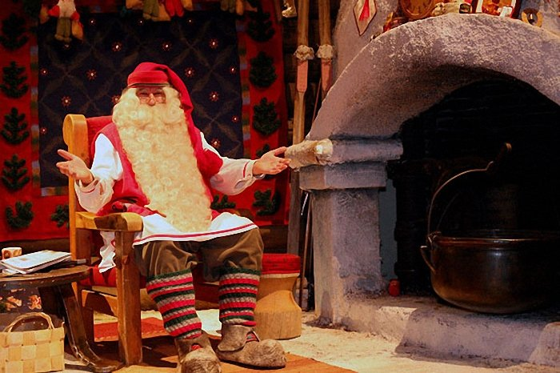
В какой стране у Деда мороза такое странное имя – Йоулупукки?
В Финляндии

Slide 5
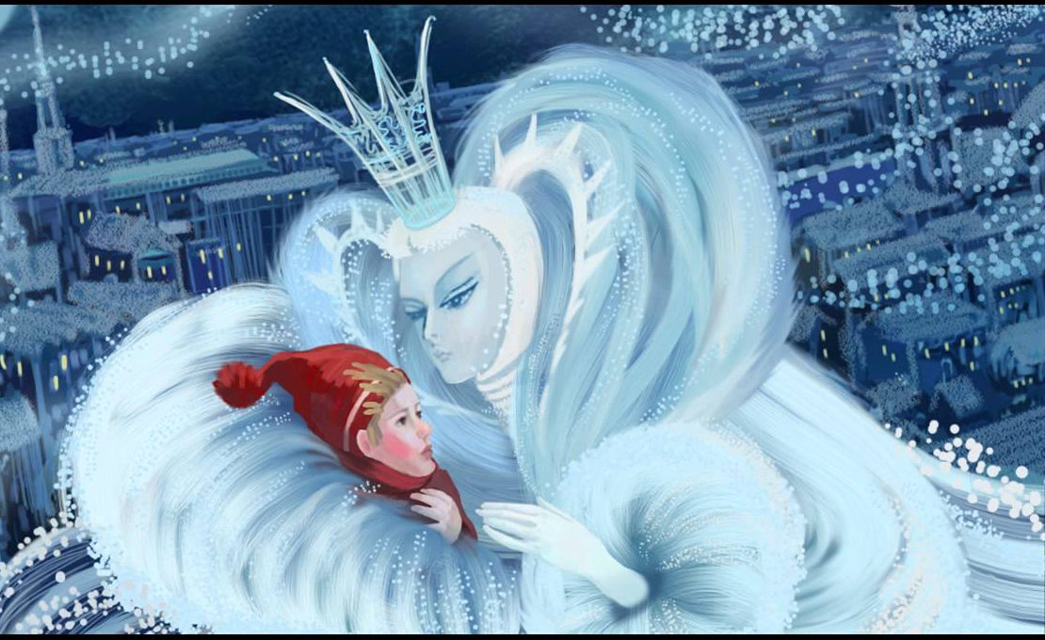
Из чего сделано сердце
Снежной королевы?

Slide 6
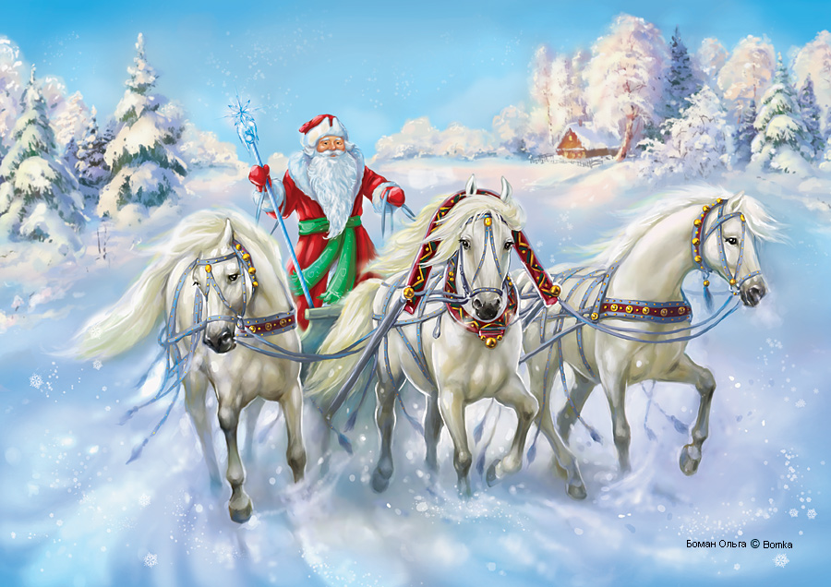
Сколько лошадей в упряжке
Деда Мороза?

Slide 7
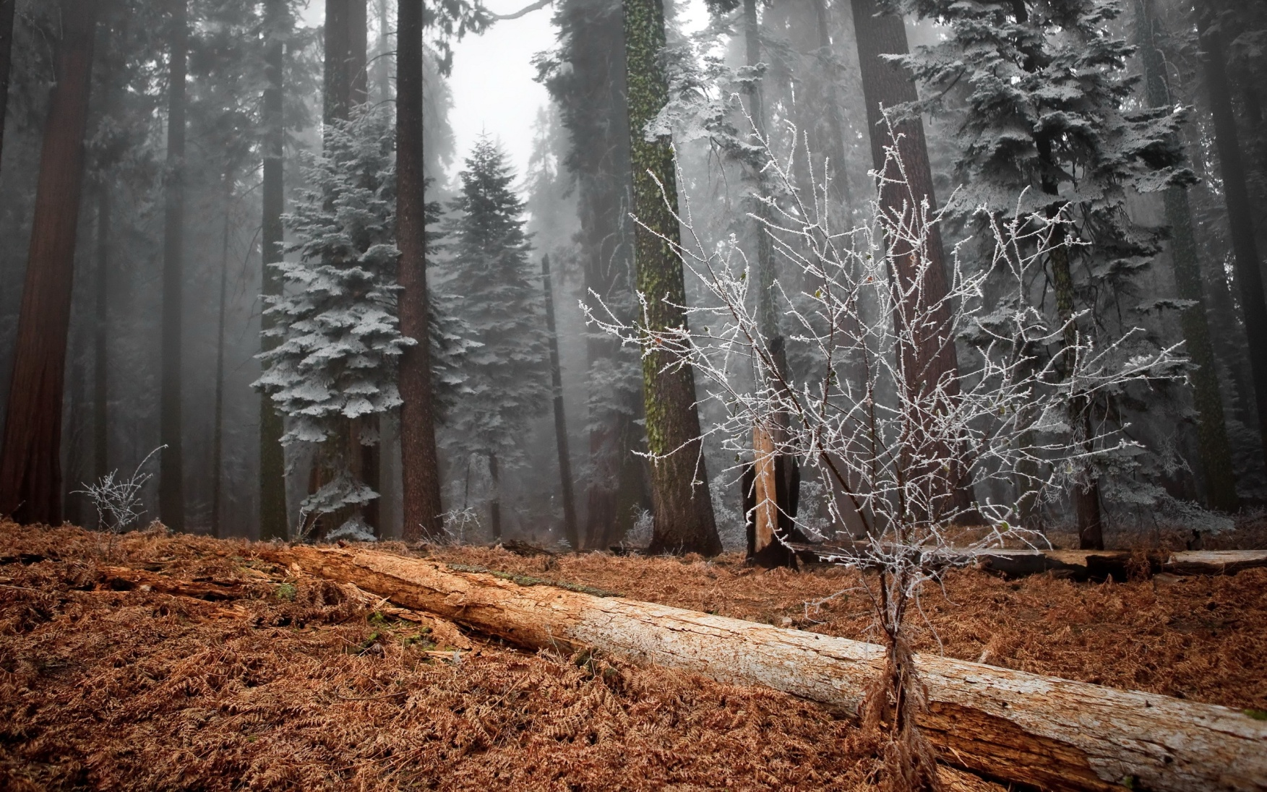
Как называется серебряный
наряд на деревьях?

Slide 8
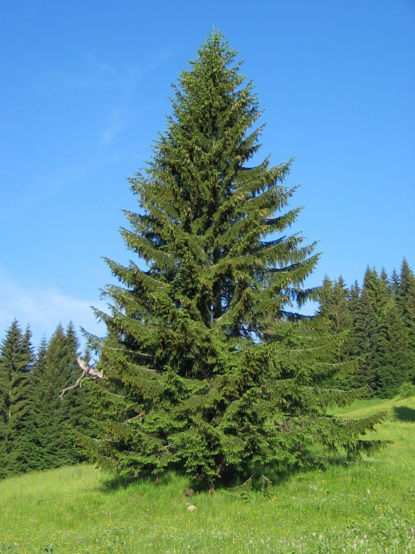
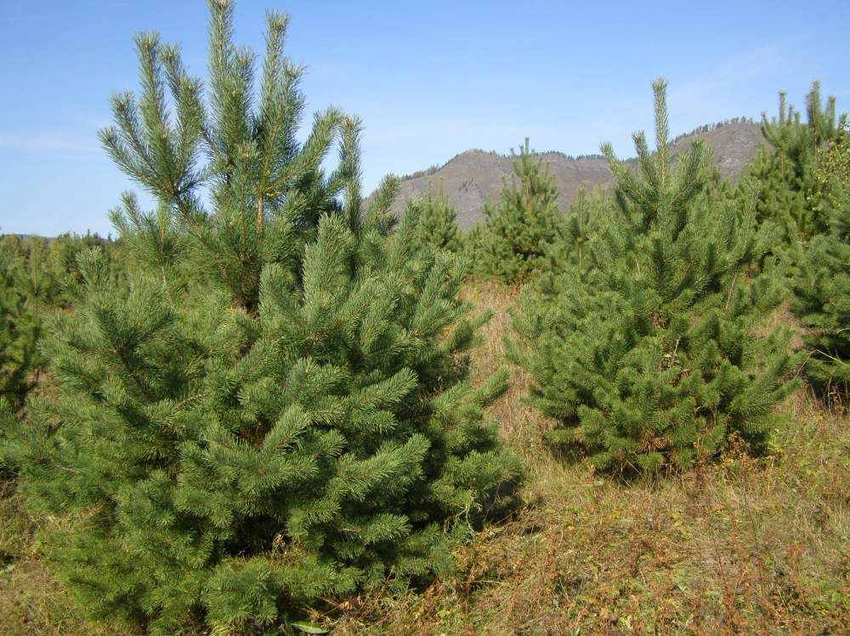
Какие деревья наряжают
на Новый год?
Сосна
Ель

Slide 9
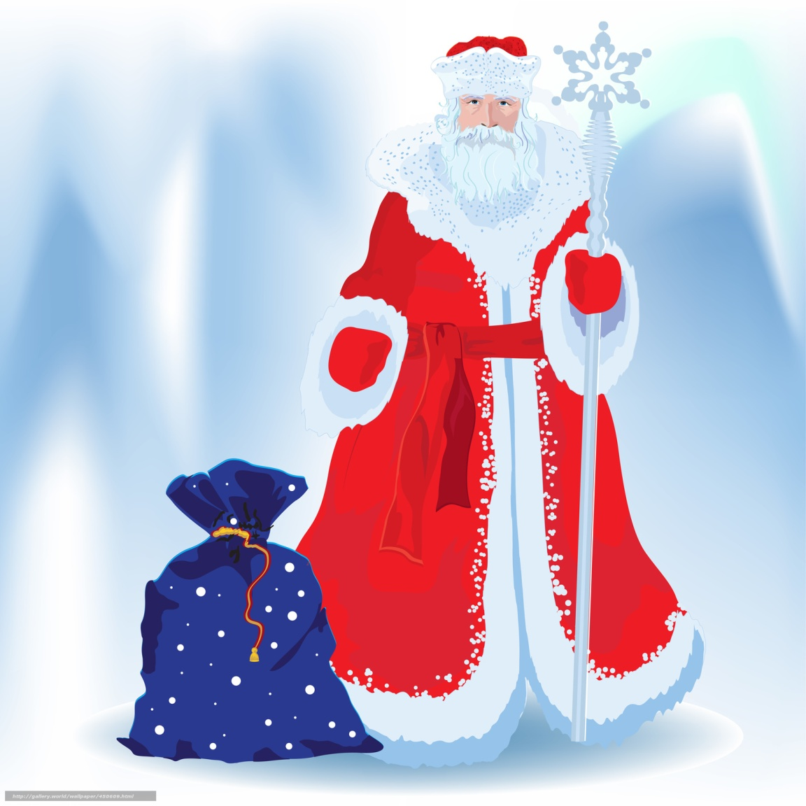
Как называется волшебная палка
Деда Мороза?

Slide 10
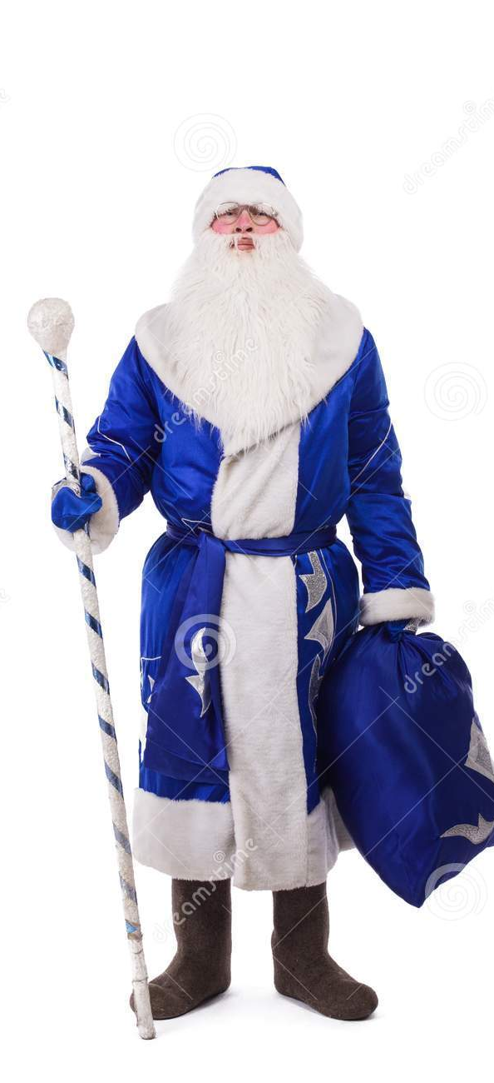
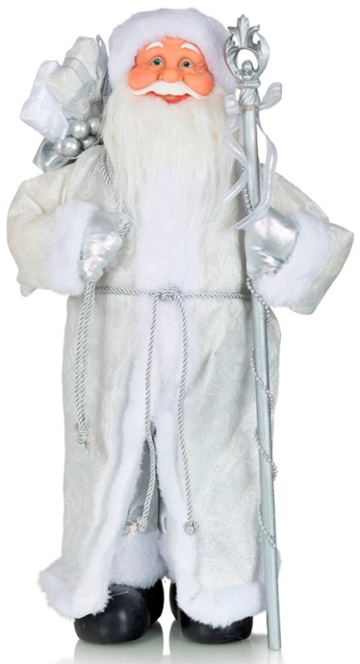
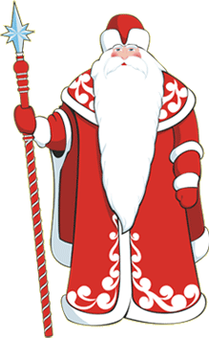
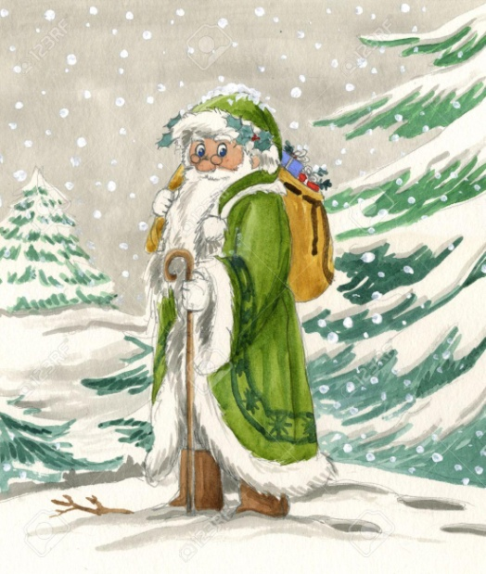
Какого цвета шубы нет
У Деда Мороза?

Slide 11
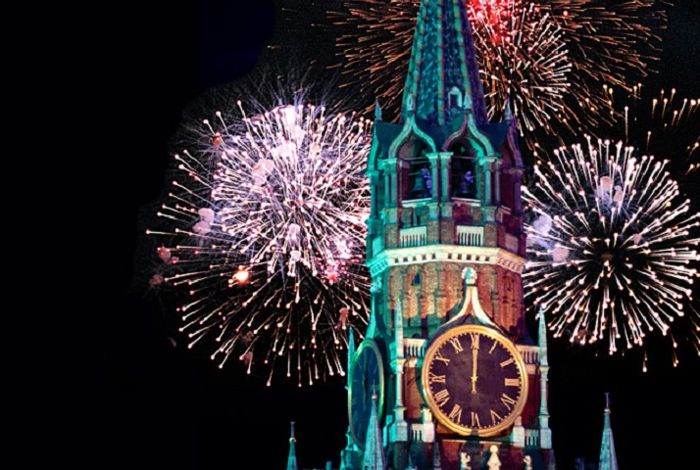
Как называют часы извещающие
о наступлении Нового года?

Slide 12
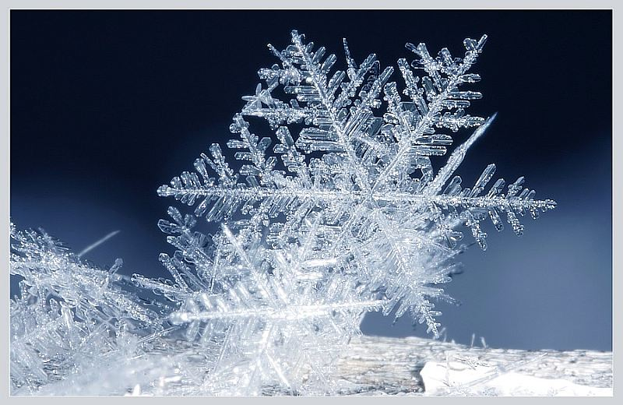
Что такое снег?

Slide 13
2018 год какого животного по
восточному календарю?

Slide 14
Спасибо за
внимание!

